Slide 1
Réunion d’avancement du 11/08/2022
Tristan Cornière
Lenny Laffargue
Isabelle Van Leeuwen

Slide 2
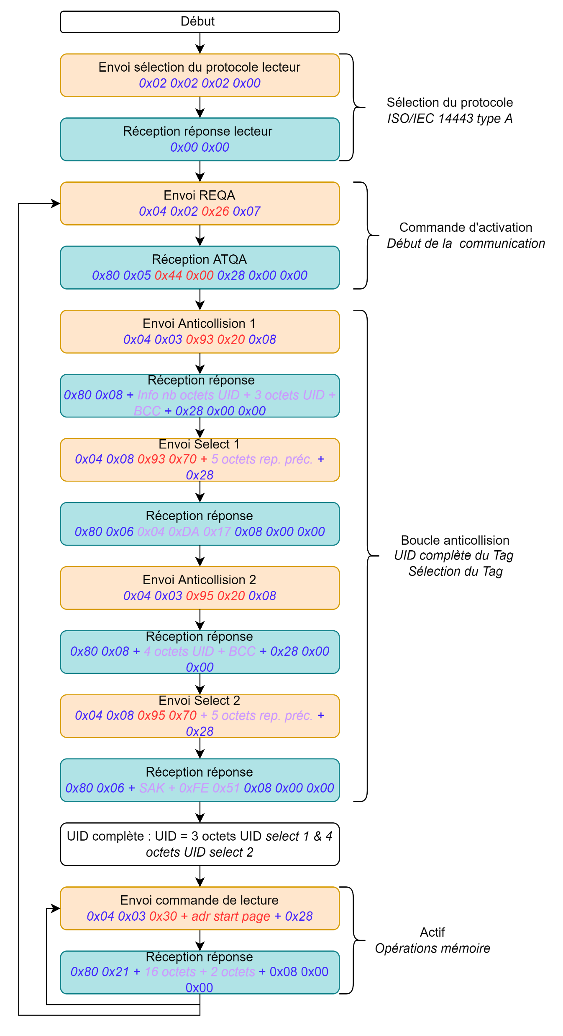
FPGA : Avancement lecteur NFC/RFID
Lecteur NFC : Passif donc impossible de lire des tags passifs ➔ achat d’un lecteur RFID compatible
Lecteur RFID : Mise en place du protocole de communication avec le lecteur et Tag sur Arduino ➔ fonctionnel
Choix d’écriture des Tags
Réalisation diagramme d’état pour le FPGA
➔ Prochaine étape : développement du code VHDL + Simulations et tests

Slide 3
Software : Fonctionnement de l’IMU et des balises
Debug des balises, maintenant fonctionnelles (Branche la masse, le retour)
Nouvel gestion par le FPGA des données IMU, Dataset en cours d’analyses

Slide 4
Software : Algorithme de navigation
Algorithme de simulation avancé, base sur l’algo qui permet de passer d’un mode à l’autre présenté:
i = infraction
b = alerte de batterie
r = ronde demandée
m = changement de mode
0, 1, 2, 3, 4 = Simulation de détection de tags RFID qui entraine rotation + avancée.

